Slide 1



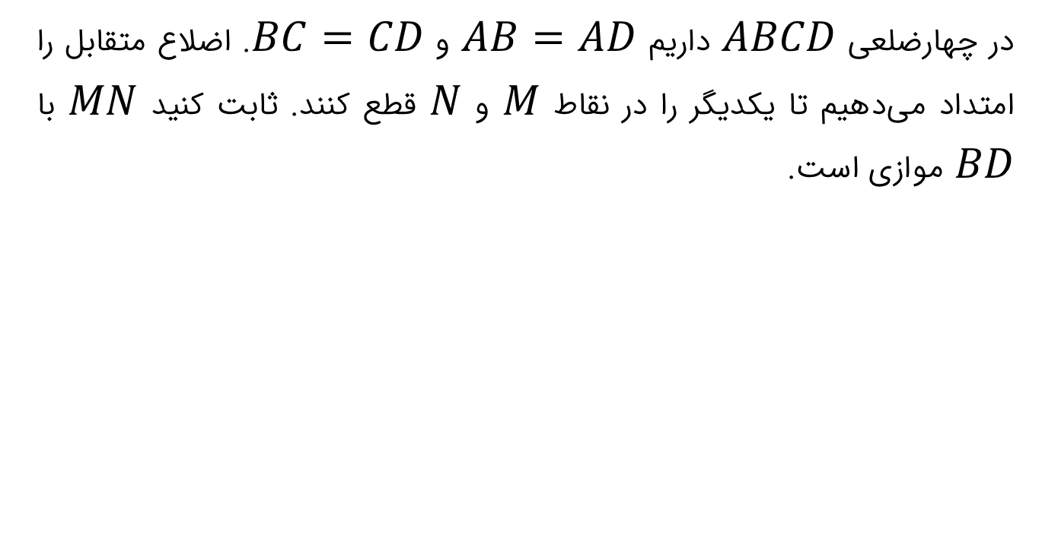



در چهارضلعی $ABCD$ داریم $AB=AD$ و $BC=CD$. اضلاع متقابل را امتداد می‌دهیم تا یکدیگر را در نقاط $M$ و $N$ قطع کنند. ثابت کنید $MN$ با $BD$ موازی است.
سؤال چالشی
پایه
نهم
$$A$$
درس
ریاضی
$$B$$
$$D$$
$$C$$
$$M$$
$$N$$
قضیۀ موازی و مورب

Slide 2
تعریف متوازی الاضلاع
پایه
نهم
در مورد یک چهارضلعی اگر یکی از جملات زیر درست باشد آنگاه هر جملۀ دیگر نیز در موردش درست است:
• هر دو ضلع روبرو با هم موازی‌اند. (تعریف متوازی الاضلاع)
• هر دو ضلع روبرو، با هم مساوی‌اند.
• هر دو زاویۀ روبرو، مساوی‌اند.
• هر دو زاویۀ مجاور، مکمل همدیگرند.
• هر دو قطر همدیگر را نصف می‌کنند.
• دو ضلع روبرو به هم دارد که هم مساوی و هم موازی هستند.
درس
ریاضی
متوازی الاضلاع

Slide 3



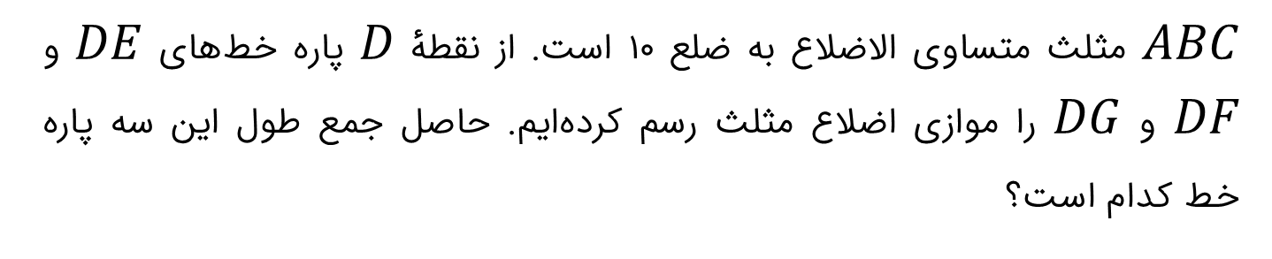





$ABC$ مثلث متساوی الاضلاع به ضلع ۱۰ است. از نقطهٔ $D$ پاره خط‌های $DE$ و $DF$ و $DG$ را موازی اضلاع مثلث رسم کرده‌ایم. حاصل جمع طول این سه پاره خط کدام است؟
مثال یک
پایه
نهم
$$A$$
۱۰
$$F$$
درس
ریاضی
$$E$$
$$۷/۵$$
$$D$$
۱۵
۲۰
$$B$$
$$G$$
$$C$$
متوازی الاضلاع
( آزمون پایش سمپاد نهم ۱۳۹۵ –۱۳۹۴)

Slide 4



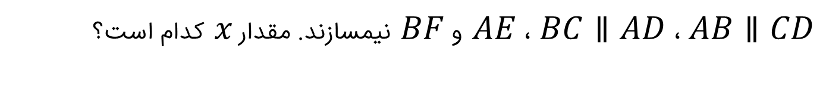






$AB∥CD$ ، $BC∥AD$ ، $AE$ و $BF$ نیمسازند. مقدار $x$ کدام است؟
مثال دو
پایه
نهم
$$D$$
$$E$$
$$F$$
$$C$$
$$۳$$
$$۴$$
۱۲
درس
ریاضی
۱۱
$$A$$
$$x$$
$$B$$
۹
۸
متوازی الاضلاع

Slide 5
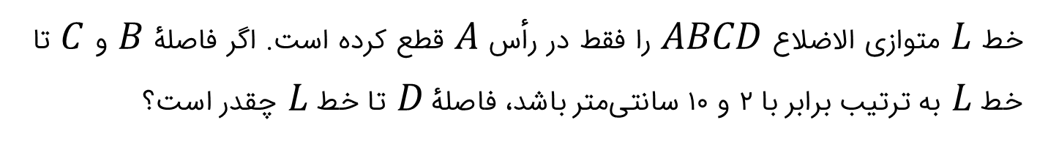



خط $L$ متوازی الاضلاع $ABCD$ را فقط در رأس $A$ قطع کرده است. اگر فاصلهٔ $B$ و $C$ تا خط $L$ به ترتیب برابر با ۲ و ۱۰ سانتی‌متر باشد، فاصلهٔ $D$ تا خط $L$ چقدر است؟
مثال سه
پایه
نهم
۸
$$۲$$
درس
ریاضی
۶
$$۱۰$$
۵
$$؟$$
۴
متوازی الاضلاع

Slide 6
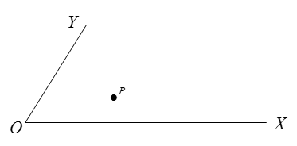
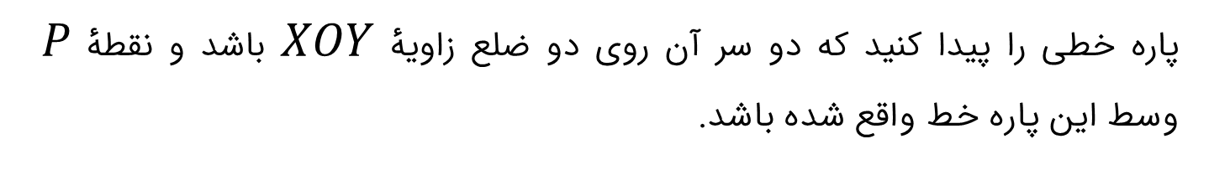
پاره خطی را پیدا کنید که دو سر آن روی دو ضلع زاویهٔ $XOY$ باشد و نقطهٔ $P$ وسط این پاره خط واقع شده باشد.
سؤال چالشی
پایه
نهم
درس
ریاضی
متوازی الاضلاع

